Slide 1
This is presentation
About Team Introduction
Cart Rider
Survey – Embedded System Composition

Slide 2
Survey – Embedded System Composition
Component
개발보드 - Arduino
통신 장치 - Bluetooth
출력 장치 – Actuator
입력 장치 – Sensor
QnA
Notes:
피피티의 목차는 저희 팀과 기획의도 그리고 구현 목표와 현재 저희 팀의 진행단계를 말씀드리겠습니다.

Slide 3
Component
Notes:
피피티의 목차는 저희 팀과 기획의도 그리고 구현 목표와 현재 저희 팀의 진행단계를 말씀드리겠습니다.

Slide 4
Component
개발 보드 | Arduino
 | Raspberry Pi
통신 장치 | Wireless LAN
 | Bluetooth
 | IrDA(적외선)
입력 장치 | Sensor
출력 장치 | 구동 – Actuator
 | 영상 – LCD
 | 음성 – Speaker

Slide 5
ARDUINO
Notes:
피피티의 목차는 저희 팀과 기획의도 그리고 구현 목표와 현재 저희 팀의 진행단계를 말씀드리겠습니다.

Slide 6
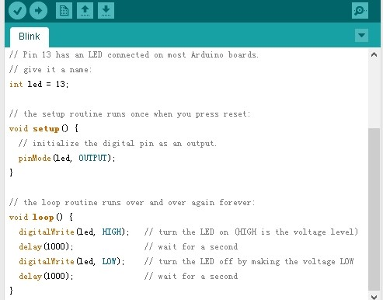
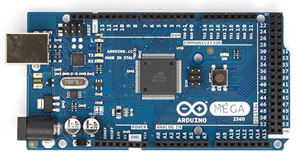
Arduino란?
마이크로 컨트롤러 보드
소프트웨어 개발환경
Notes:
-팀이름 눈치
-마트 카트

Slide 7
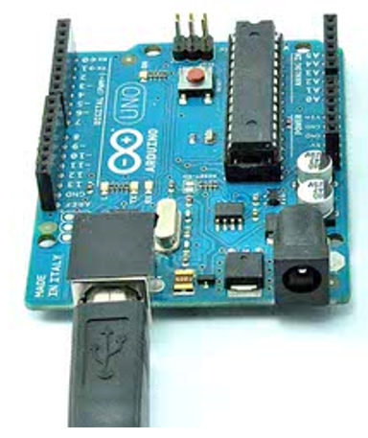
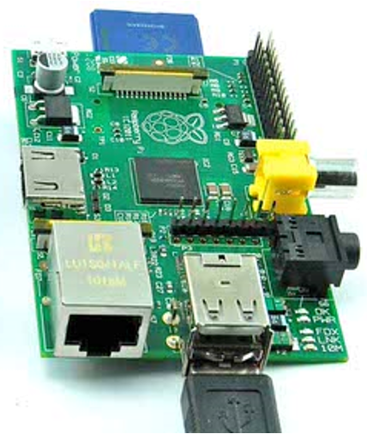
마이크로컨트롤러
마이크로프로세서의 일종
낮은 성능, 높은 편의성
특수 목적
마이크로프로세서
중앙처리장치를 하나의 IC(Integrated Circuit)로 집적시켜 만든 반도체 소자
현재 컴퓨터의 중앙처리장치 대부분은 마이크로프로세서로 구현
Notes:
-팀이름 눈치
-마트 카트

Slide 11
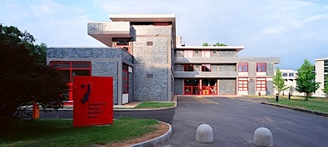
아두이노의 탄생
이탈리아의 IDII(Interactive Design Institute Ivrea)
Notes:
-팀이름 눈치
-마트 카트

Slide 12
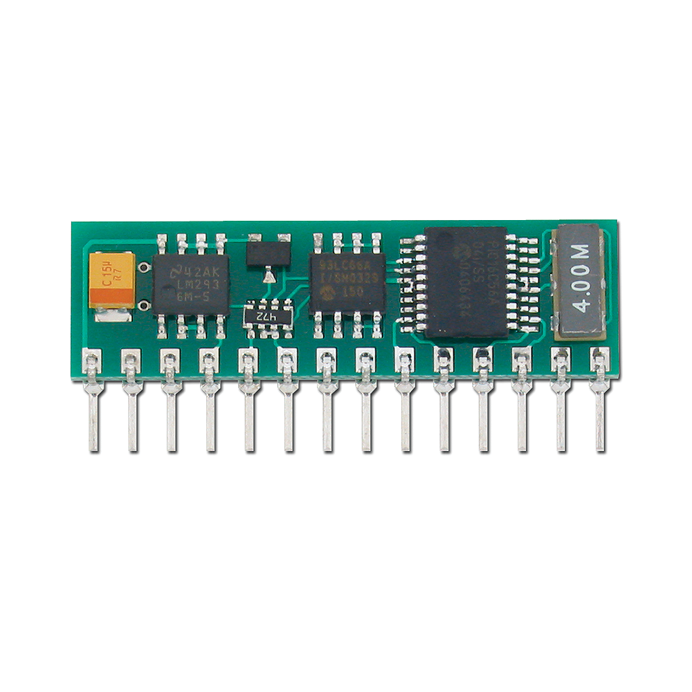
Interactive Design
기술과 예술이 융합된 작품
사람과 기술이 서로 쉽게 의사소통 할 수 있도록 하는 것이 목적
Basic Stamp
성능 떨어짐
가격 비쌈
윈도우 시스템에서만 개발 가능
Notes:
-팀이름 눈치
-마트 카트

Slide 13
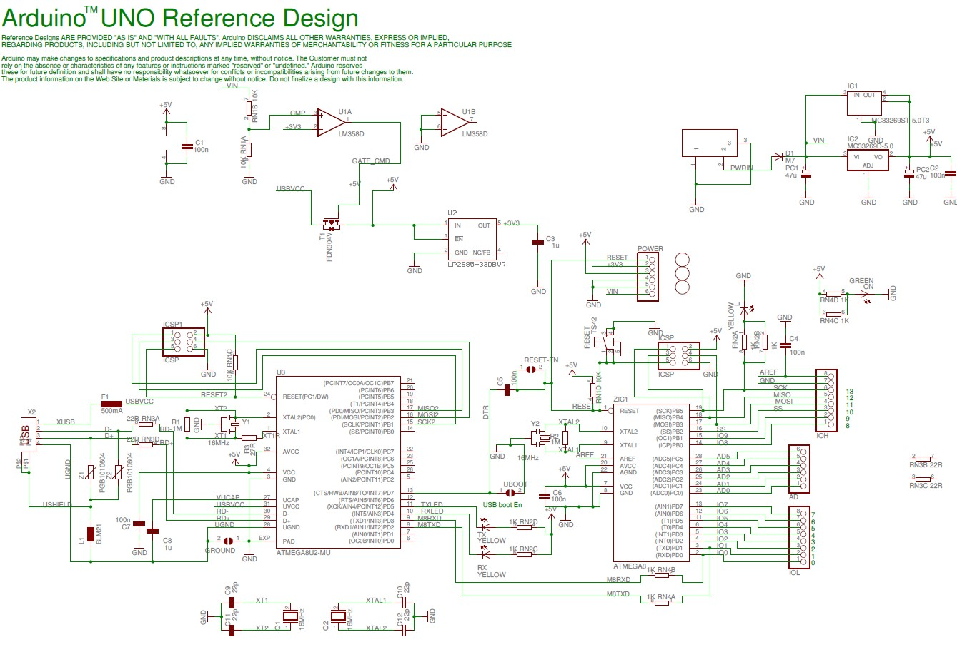
Arduino의 특징
오픈소스 하드웨어
Notes:
-팀이름 눈치
-마트 카트

Slide 14
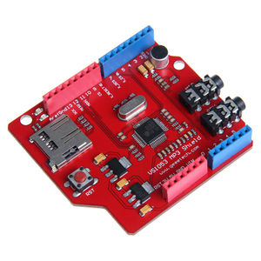
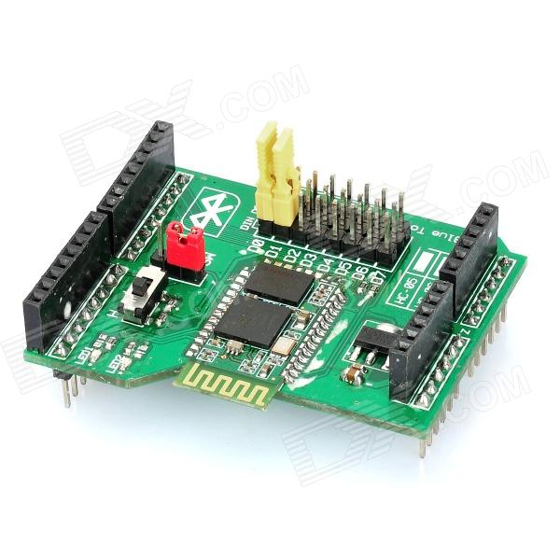
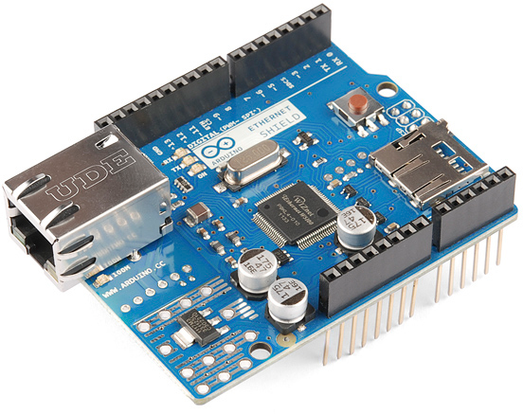
Arduino의 특징
다양한 쉴드(shield) 존재
Ethernet 쉴드
mp3 쉴드
블루투스 쉴드
Notes:
-팀이름 눈치
-마트 카트

Slide 15
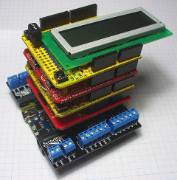

Slide 16
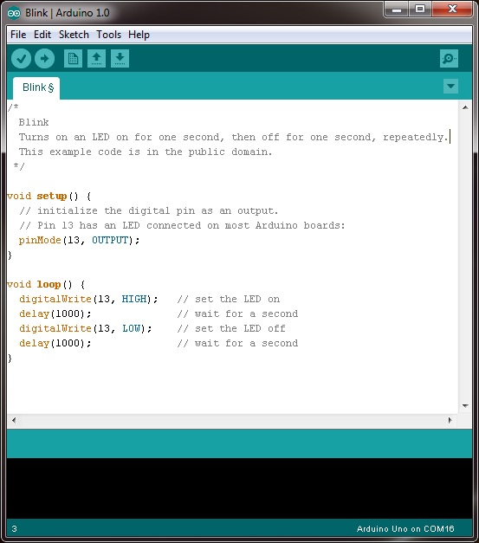
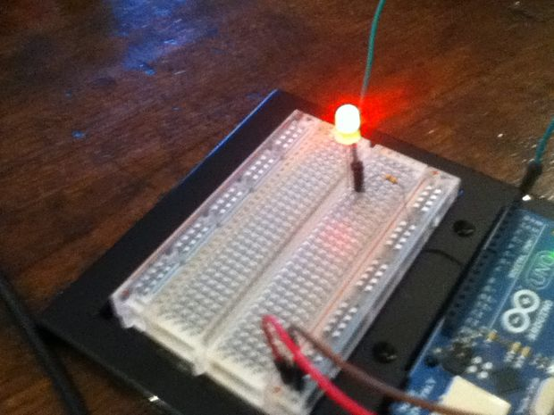
Arduino의 특징
직관적이고 간단한 인터페이스
Notes:
-팀이름 눈치
-마트 카트

Slide 17
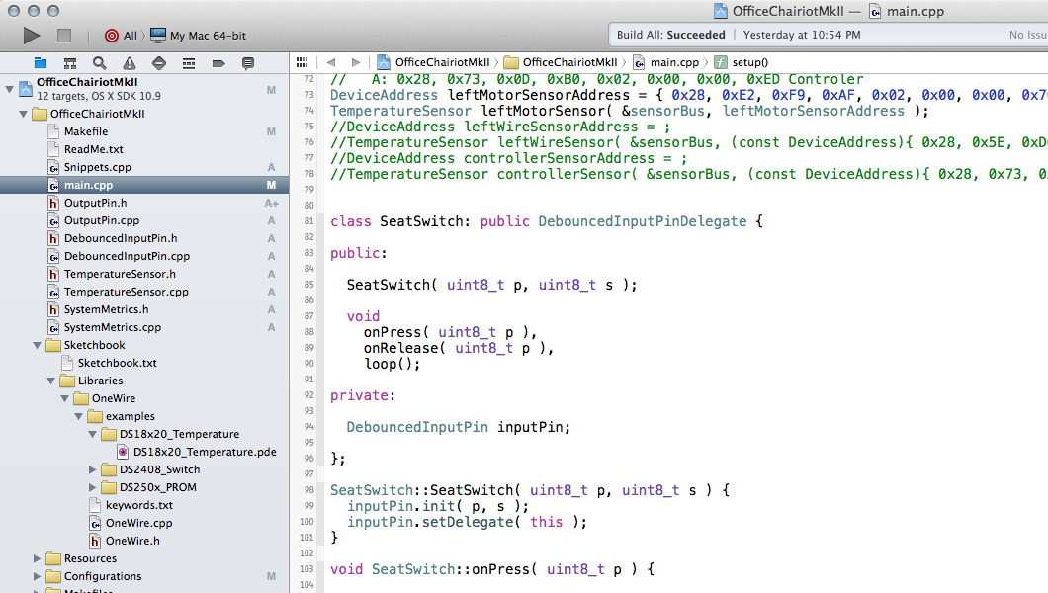

Slide 18
Arduino의 특징
다양한 운영체제 지원
Notes:
-팀이름 눈치
-마트 카트

Slide 19
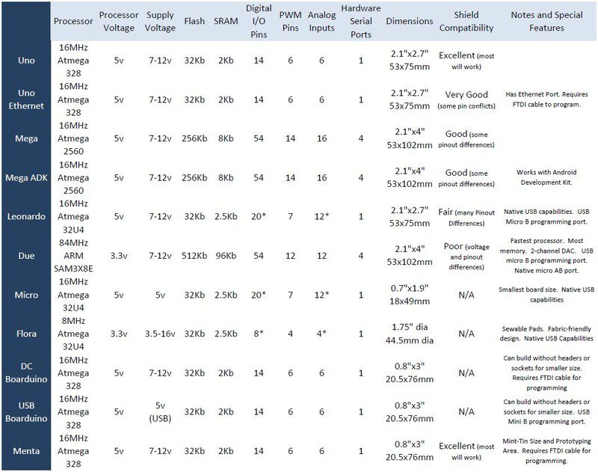
Arduino의 한계
Notes:
-팀이름 눈치
-마트 카트

Slide 20
교차개발환경(Cross Development Environment)
프로그램이 개발되는 시스템과 실행되는 시스템이 서로 다른 환경
교차 컴파일러(Cross Compiler)가 필요
아두이노에서 실행 가능한 기계어 파일은 HEX 확장자를 가짐
Notes:
-팀이름 눈치
-마트 카트

Slide 21
다운로드/ 업로드
다운로드
마이크로컨트롤러 입장에서 개발 시스템으로부터 프로그램을 가져오는 것
업로드
개발 시스템에서 마이크로컨트롤러로 프로그램을 내보내는 것
Notes:
-팀이름 눈치
-마트 카트

Slide 22
Arduino IDE
Notes:
-팀이름 눈치
-마트 카트

Slide 23
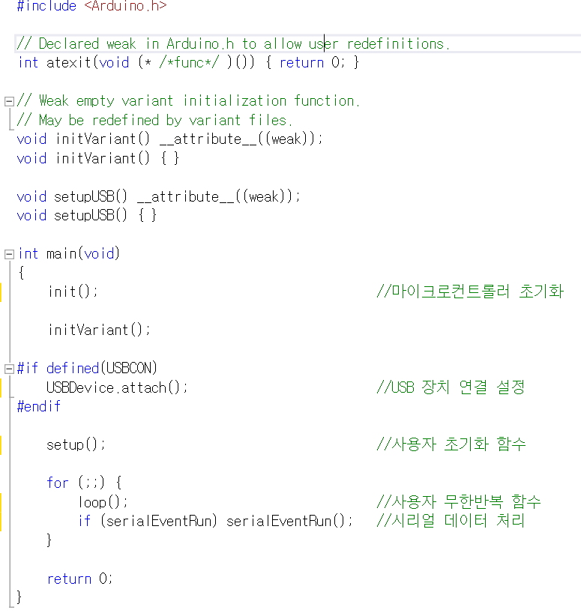
arduino\hardware\arduino\cores\arduino 디렉토리의 main.cpp

Slide 24
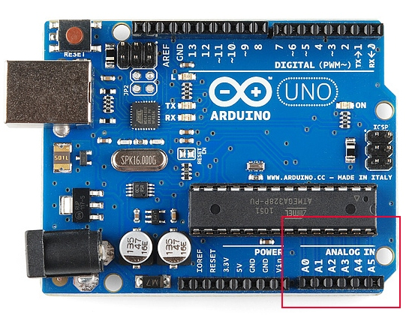
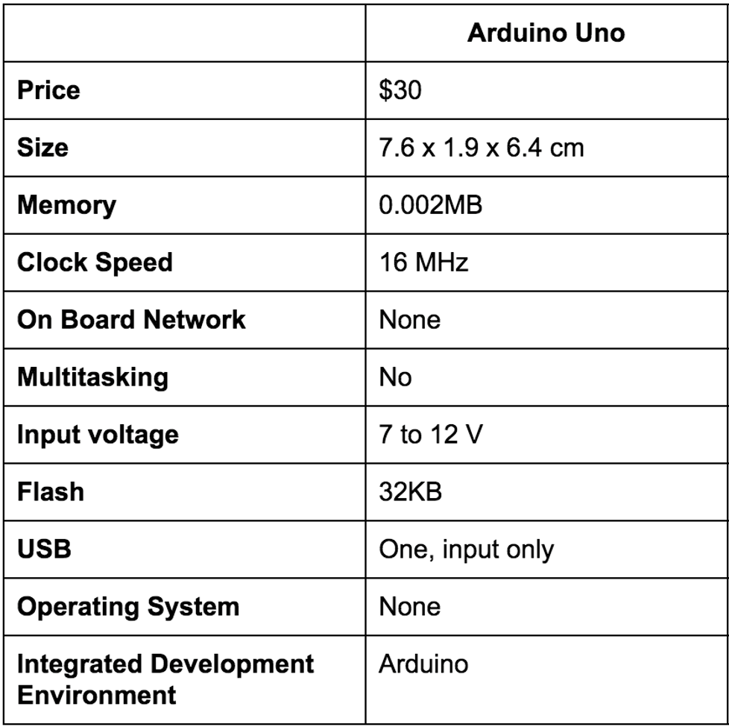
Arduino UNO
가장 많이 사용되는 아두이노 보드
Notes:
-팀이름 눈치
-마트 카트

Slide 25
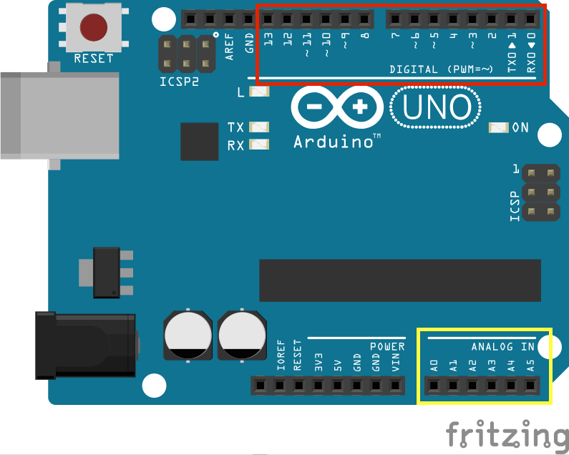
Digital
디지털 핀 : 0부터 13 까지
0과 1은 컴퓨터와 통신하는 부분과 연결
Analog
아날로그 입력 : A0부터 A5까지
ATmega328에 DAC없음
PWM 신호를 통해 아날로그와 유사한 디지털 신호를 출력
Notes:
-팀이름 눈치
-마트 카트

Slide 26
BLUETOOTH
Notes:
피피티의 목차는 저희 팀과 기획의도 그리고 구현 목표와 현재 저희 팀의 진행단계를 말씀드리겠습니다.

Slide 27
Bluetooth란?
휴대기기를 서로 연결해 사용하는 근거리 무선기술
유선 USB를 대체하는 개념
주로 단거리에 사용
저전력으로 사용
배터리에 큰 부담 없음
Notes:
-팀이름 눈치
-마트 카트

Slide 28
Bluetooth의 기원
1994년에 스웨덴의 통신장비 제조사인 ERICSSON에서 개발
최초의 개인 근거리 무선 통신을 위한 산업 표준
1999년 5월 20일에 공식적으로 발표
Notes:
-팀이름 눈치
-마트 카트

Slide 29
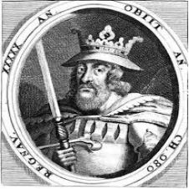
Bluetooth의 기원
Bluetooth의 어원
10세기 덴마크와 노르웨이의 국왕 Harald Blåtand Gormsen(하랄드 블로탄 고르셈)의 이름을 영어 식으로 바꾼 것.
영어 : Harald Bluetooth, son of Gorm
Notes:
-팀이름 눈치
-마트 카트

Slide 30
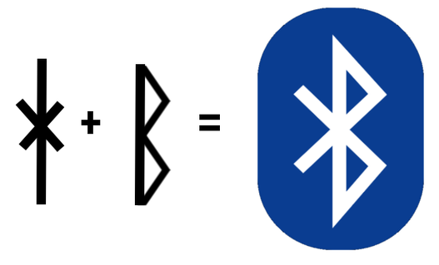
Bluetooth의 기원
Harald의 H와 Bluetooth의 B를 뜻하는 룬 문자에서 따온 것이라는 속설
Notes:
-팀이름 눈치
-마트 카트

Slide 31
Bluetooth SIG
SIG(Special Internet/Interest Group)
Bluetooth 규격을 장려하고 규정하기 위해 함께 일하는 회사들의 모임
1998년 2월에 창립
Ericsson을 비롯한 Intel, IBM, Toshiba, Nokia 등의 회사가 참여
Bluetooth 브랜드를 강화하는 것을 목적으로 하고 있음
Notes:
-팀이름 눈치
-마트 카트

Slide 32
Bluetooth 원리
기본 원리
Bluetooth의 무선 시스템 – 2400 ~ 2480MHz까지 총 79개의 채널 사용
전파 간의 간섭으로 인한 끊김 현상이 종종 발생
Notes:
-팀이름 눈치
-마트 카트

Slide 33
Bluetooth 원리
Frequency Hopping 기법 사용
많은 수의 채널을 특정한 패턴에 따라 빠르게 이동하며 데이터를 조금씩 보냄
Bluetooth는 79개의 채널을 1초당 1600번 hopping 함
Hopping 패턴은 기기 간의 동기화가 이뤄져야 사용이 가능
Notes:
-팀이름 눈치
-마트 카트

Slide 34
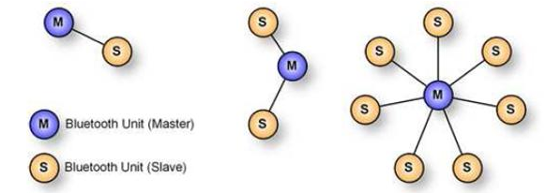
Bluetooth 원리
Notes:
-팀이름 눈치
-마트 카트

Slide 35
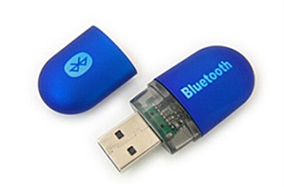
Bluetooth 원리
Bluetooth 동글(Dongle)
컴퓨터에 연결하는 작은 크기의 하드웨어
일반적으로 USB 메모리 모양
USB포트에 연결하는 방식
Notes:
-팀이름 눈치
-마트 카트

Slide 36
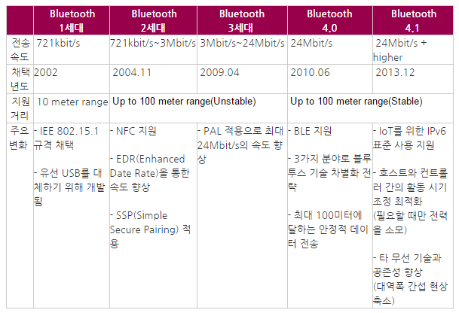
Bluetooth 버전
Notes:
-팀이름 눈치
-마트 카트

Slide 37
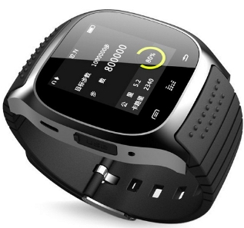
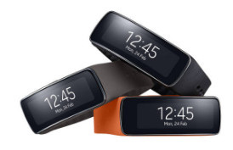
Bluetooth v4.0
BLE(Bluetooth Low Energy)
Bluetooth v4.0의 표준
저전력으로 동작
신호 도달 거리 희생
데이터 전송 속도를 희생
전력 소모 줄임
Notes:
-팀이름 눈치
-마트 카트

Slide 38
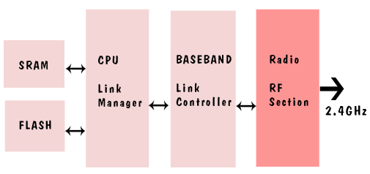
Bluetooth 구조
Bluetooth 하드웨어의 기본 구조
Notes:
-팀이름 눈치
-마트 카트

Slide 39
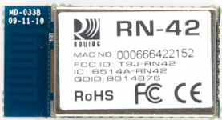
Bluetooth 주소와 이름
Bluetooth
BD_ADDR 라고 불리는 고유한 48-bit 주소를 가짐
이중 24bit는 OUI(Organization Unique Identifier)라 불리며 제작사를 나타냄
나머지 24bit는 장치의 고유한 주소
Notes:
-팀이름 눈치
-마트 카트

Slide 40
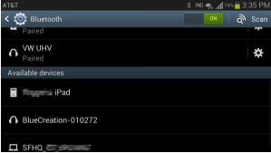
Bluetooth 주소와 이름
Bluetooth
장치들은 사용자가 이해하기 쉽도록 이름 제공
장치의 이름은 248byte까지 가능
Notes:
-팀이름 눈치
-마트 카트

Slide 41
Bluetooth 연결과정
Inquiry
서로를 찾기 위한 과정
Inquiry request를 보내면 request에 대해 주소, 이름 및 기타 정보 응답
Paging
두 장치가 연결되기 위한 과정
연결이 완성되기 전에 각각의 장치는 서로의 주소를 파악
Connection
연결된 상태
연결이 된 동안 장치들은 자신의 모드를 바꿀 수 있음
Notes:
-팀이름 눈치
-마트 카트

Slide 42
Bluetooth 연결과정
Connection Mode
Active Mode – 일반 적인 연결 상태
Sniff Mode – 절전 모드
Hold Mode – 일시적인 절전 모드
Park Mode – 정지 모드
Notes:
-팀이름 눈치
-마트 카트

Slide 43
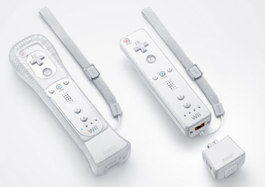
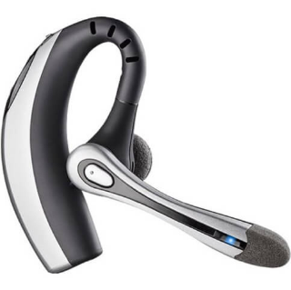
Bluetooth Profile
정의 : Bluetooth 장치가 어떤 종류의 데이터를 보내는지 명확하게 정의 하기 위한 Bluetooth의 기본 표준 위에 더해진 protocol
Bluetooth Specification : Bluetooth가 어떻게 동작하는지 설명하고 프로 파일은 어떻게 사용되는지 정의
연결 시 장치가 어떻게 동작하는지 결정
Notes:
-팀이름 눈치
-마트 카트

Slide 44
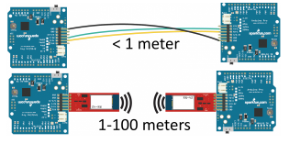
Bluetooth Profile
Serial Port Profile(SPP)
Serial communication interface를 무선으로 대체하고 싶은 경우
SPP 사용 시 두 장치는 PX, TX 라인이 유선으로 연결 된 것처럼 작동
Notes:
-팀이름 눈치
-마트 카트

Slide 45
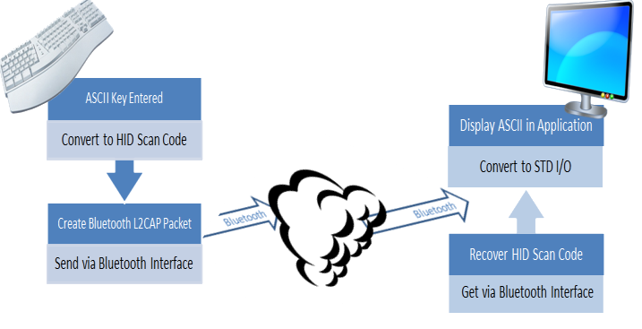
Bluetooth Profile
Human Interface Device(HID)
Bluetooth를 이용한 사용자 입력장치에 사용됨
USB 사용자 입력장치를 지원하기 위한 것
Notes:
-팀이름 눈치
-마트 카트

Slide 46
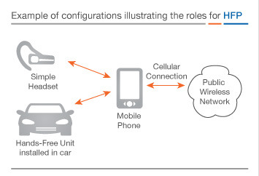
Bluetooth Profile
Hands-Free Profile(HFP) and Headset Profile(HSP)
Gateway Device가 Hand Free 장치를 통해 전화를 걸고 수신하는 방법을 정의
Notes:
-팀이름 눈치
-마트 카트

Slide 47
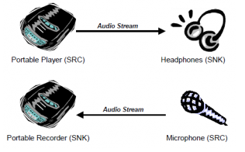
Bluetooth Profile
Advanced Audio Distribution Profile(A2DP)
Bluetooth 장치간 오디오를 전송하기 위한 프로파일
오디오를 단 방향으로 전송
Notes:
-팀이름 눈치
-마트 카트

Slide 48
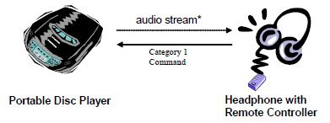
Bluetooth Profile
Audio/Video Remote Control Profile(AVRCP)
Bluetooth 장치를 무선으로 제어하기 위한 프로파일
A2DP 프로파일과 함께 지원되기도 함
Notes:
-팀이름 눈치
-마트 카트

Slide 49
Bluetooth 가 주목 받는 이유
저렴한 가격에 저전력(100mW)으로 사용가능
데이터 전송을 여러 주파수에 걸쳐 분할해 보낼 수 있음
장애물이 있어도 신호를 주고 받을 수 있음
전 방향으로 신호가 전송됨
전세계 어디서든, 언제나 모든 정보기기 간의 자유로운 데이터 교환 가능
Notes:
-팀이름 눈치
-마트 카트

Slide 50
Bluetooth 의 문제점
1. 보안 상의 문제
-Blue-jacking, Blue-snarfing, Blue-bugging
2. Bluetooth chip에 배터리 내장해야 함
3. 완벽한 혼선 방지 불가
Notes:
-팀이름 눈치
-마트 카트

Slide 51
Actuator

Slide 52
Actuator란?
배관내 유체의 유량, 압력, 온도를 조절하기 위한 목적으로 유체의 통로를 열거나 닫도록 하는 기계를 밸브라 하며 이러한 밸브에 설치하여 동력을 공급받아 이 동력을 힘 또는 토오크 등의 기계적 출력으로 변환하여 밸브의 부하를 원격운전(Remote Operation) 혹은 자동제어(Automatic Control)할 수 있도록 하는 기계를 액츄에이터(Actuator)라 말한다. 이러한 액츄에이터는 여러 가지 동력을 이용하여 작동되는 것으로 사용하는 동력에 따라 액츄에이터의 구조가 크게 달라지므로 동력에 따라서 크게 전동식 액츄에이터(Electric Actuator), 공압식 액츄에이터(Pneumatic Actuator), 유압식 액츄에이터(Hydraulic Actuator) 등으로 분류하고 있다. 이것은 유체압력과 마찰에 의해 발생하는 밸브의 조작부하에 대하여 전력을 사용하여 전동기를 돌려 회전력(Torque)과 추력(Thrust)을 출력하도록 하는 것을 전동식 액츄에이터라 하고, 압축공기 혹은 압축가스를 사용하여 실린더 또는 베인 모터(Vane Motor) 등의 장치를 통하여 구동력을 출력하도록 하는 것을 공압식 액츄에이터, 압축오일의 물리적 에너지를 사용하는 것을 유압식 액츄에이터라고 말한다. 각각의 액츄에이터는 장단점 및 특징이 있어 사용목적, 용도, 제어성, 안전성 및 원가 등을 고려하여 선정한다. 이밖에 이러한 동력을 복합적으로 사용하는 전동공압식, 전동유압식 엑츄에이터 등이 있다. 밸브의 구동부인 액츄에이터는 크게 손으로 작동하는 수동식과 외부로부터 힘을 받아 작동하는 자동식, 그리고 유체의 흐르는 힘과 밸브내에 설치된 스프링이나 파이롯트 밸브장치에 의해 작동되는 자주식으로 나뉜다. 수동식(Manual Actuator)은 크게 레버식, 휠식, 기어식으로 나눌수 있다. 레버식은 대개 작은 크기의 버터플라이 밸브나 볼밸브, 플러그 밸브등 90 회전하는 밸브에 많이 사용되고 휠식은 수직형으로 움직이는 게이트, 글로브 밸브 중 큰 사이즈의 밸브에 사용한다. 또한 기어식은 밸브의 크기가 커서 직접 핸들휠로는 작동이 곤란할 때 감속기어를 사용하여 휠로 작동한다. 감속기어에는 감속 비율을 크게 할 수 있는 웜(Warm)기어와 감속 비율이 낮은 베벨기어(Bevel Gear)가 있다. 액압 펌프식은 힘을 많이 필요로 하고 작동이 빈번하지 않은 밸브에 유압 기기를 설치, 유압에 의해서 개폐한다. 자동식(Automatic Actuator)은 공기식 다이아후램, 피스톤(실린더)식, 전기 유압식, 고정도 서보(High Performance Servo Actuator), 일렉트로 메카니칼식, 자기구동부 등으로 나눌수 있다. 자동밸브에서는 어떤 액츄에이터를 사용할 것인가는 계기의 신호가 어떠한 신호를 나타내는가에 따라서 다르다. 계기 신호에는 미세한 전기신호, 유압신호와 공기신호가 있는데 이 신호란 제어하고자 하는 기준치와 제어변이의 변차를 자동으로 기준치에 접근하도록 보내지는 편차 조정 신호를 말한다. 이중 유압신호나 공기압 신호에는 밸브 액츄에이터에 직접 전달되어 최종 제어장치인 밸브를 작동하는 것도 있다. 구체적으로 액츄에이터를 선택하기 위해서는 다음 사항을 검토해야 한다. 액츄에이터를 움직이는 에너지 공급원이 공기, 전기, 유압이냐에 따라서 액츄에이터를 선정한다. 필요한 최저의 힘(Thrust)은 액츄에이터에 따라 다르며 같은 크기라면 유압식 액츄에이터의 힘이 가장 크고 전동식 구동부가 힘이 작다. 그리고 공정라인 압력에 따라서 밸브를 제어하고자 하는 위치에서 시스템을 견고하게 유지할 수 있는 힘이 있는가를 검토한다. 액츄에이터는 에너지 공급이 중단되었을 때 필요로 하는 밸브 위치(구동부) 따라서 프러그의 위치(Open, Close, Hold)를 점검해야 하며 필요로 하는 작동시간, 안전성 및 신뢰도, 그리고 가격적인 면도 고려해야 한다. 1) 공압식 액츄에이터 자동 밸브에 가장 많이 사용되는 액츄에이터로서 다른 액츄에이터에 비하여 구조가 간단하고 고장률이 낮고 작동속도가 빠르며 전기가 필요없어 가스폭발 등에 안전하다. 또한 강력한 힘을 발생하면서도 가격이 저렴한 특징을 가지고 있으나 항상 압축공기가 필요하여 파이프 라인과 같은 밸브가 멀리 떨어져 있는 밸브에는 비경제적이다. 2) 전동식 액츄에이터 전동식 액츄에이터는 동력을 이용하기 쉽고, 위치결정 정도가 높으며 작은 구조로 대용량의 출력을 얻을 수 있고 모든 종류의 밸브에 사용할 수 있다. 게다가 여러 가지 특수한 기능을 제공하고 속도 및 출력 조절이 용이하며 장거리의 원격제어가 가능한 장점을 지니고 있다. 그러나 전동식 액츄에이터는 다른 액츄에이터에 비해 가격이 비싸고 작동속도가 공압식에 비해 늦으며 기계적인 기어박스 및 전기적인 배선등이 복잡하여 공압식에 비해 고장이 많고 수리시에도 많은 비용과 시간이 소요된다. 3) 유압식 액츄에이터 유압식 액츄에이터는 토오크 관성비가 크고 고속응답을 용이하게 얻을 수 있으며 출력에 대한 중량 및 크기의 비가 높고 유압 유니트가 상당한 공간을 차지한다. 또한 강성이 높으므로 고정도의 위치제어가 가능하나 에너지원으로 기름을 사용하기 때문에 화재의 위험이 높고 힘제어가 곤란하며 가격이 높다는 것이 단점으로 지적된다. 4) 전동유압식 액츄에이터 전동유압식 액츄에이터는 전기 모터로 유압펌프를 작동시켜 이 유압에 의해 실린더를 움직이도록 되어 있는 장치로서 유압식이기 때문에 토오크가 크고 작동시간이 빠르며 미세한 제어도 할 수 있어 압력이 높고 미세한 제어와 빠른 작동이 요구되는 중요한 밸브에 사용되지만 전기모터가 언제나 움직이기 때문에 전기소모가 많고 정전시에는 작동할 수가 없으며 가격이 다른 액츄에이터에 비하여 비싸다.

Slide 53
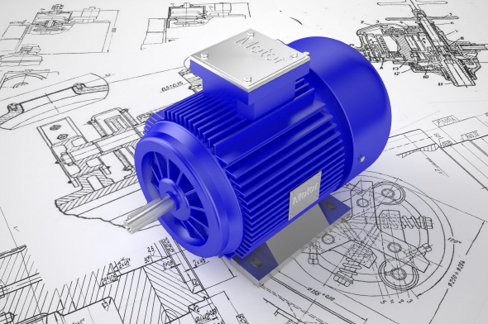
Actuator란?
제어기기
Actuator
시스템

Slide 54
Actuator란?
공압식
전동식
Actuator
유압식
전동 유압식

Slide 55
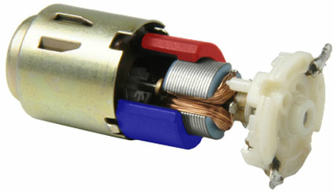
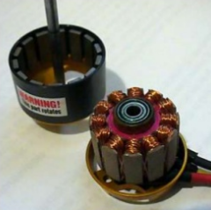
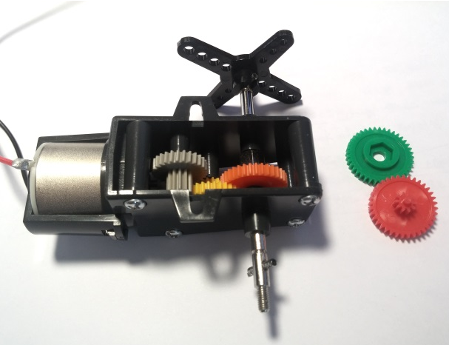
Actuator란?
DC 모터
전동식
BLDC 모터
DC 서보 모터

Slide 56
DC 모터

Slide 57
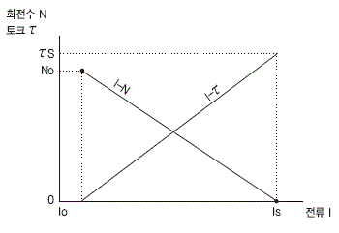
DC 모터
회전수 N
τ - N
높은 전압
τ - N
낮은 전압
토크 τ
N : 모터 회전수
I : 전류
τ : 토크

Slide 58
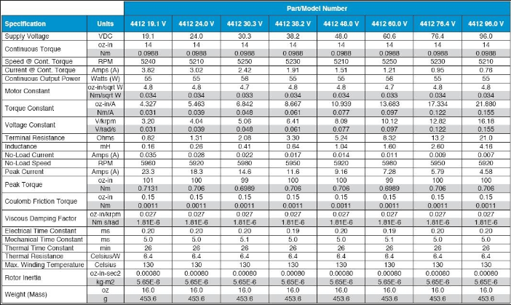
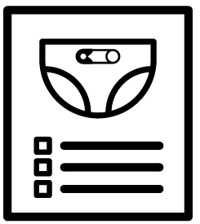
DC 모터

Slide 59
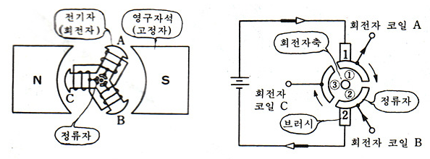
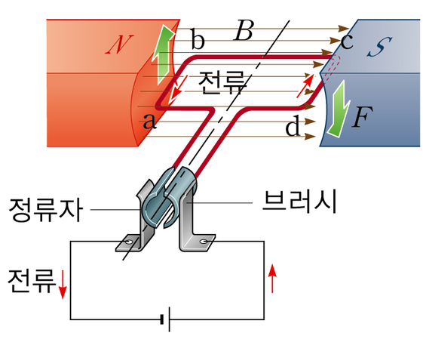
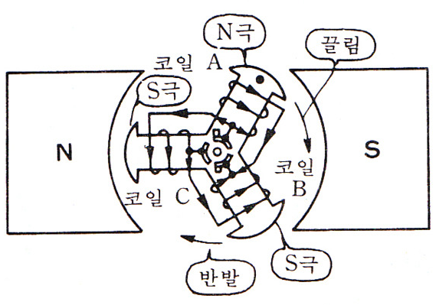
DC 모터
정자
브러시

Slide 60
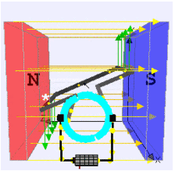
DC 모터
정류자
브러시

Slide 61
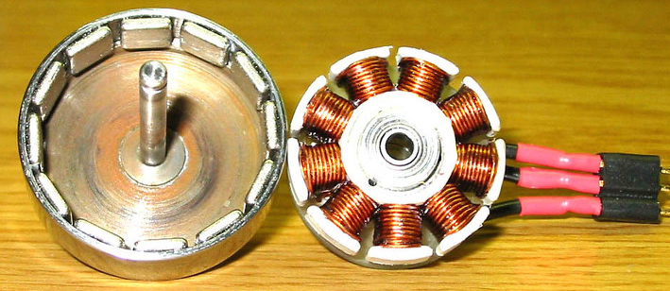
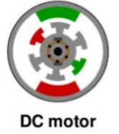
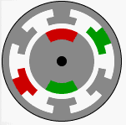
BLDC 모터
BLDC motor

Slide 62
BLDC 모터

Slide 63
BLDC 모터

Slide 64
BLDC 모터
BLDC 동영상

Slide 65
DC 서보 모터
정지
가속

Slide 66
DC 서보 모터

Slide 67
DC 서보 모터

Slide 68
모터 제어법
Proportional
Integral
PWM 제어
Derivative
PID 제어

Slide 69
PWM 제어
속도제어의 효율이 떨어짐
소음을 줄이기 위해 속도 감속 필요
저항 설치로 줄어든 전류, 열 발생
속도 제어시 저항의 크기 제어 힘듬
전류 일정하고 전압을 제어
열 발생이 적어 효율이 좋음

Slide 70
PWM 제어
on
on
on
off
off
off

Slide 71
PID 제어
Gain 값
Proportional
Integral
Derivative

Slide 72
PID 제어 - P

Slide 73
PID 제어 – PI

Slide 74
PID 제어-PID

Slide 75
PID 제어 - PID
정착시간
감소역할
`
정상상태 오차
감소역할
오버, 언더슈트 감소역할

Slide 76
PID 제어 - PID
PID example 동영상

Slide 77
Sensor
Notes:
피피티의 목차는 저희 팀과 기획의도 그리고 구현 목표와 현재 저희 팀의 진행단계를 말씀드리겠습니다.

Slide 78
Sensor
Sensor 란?
Sensor는 무언가를 느끼고 그것으로부터 무언가를 알아내는 장치
빛, 소리, 화학물질, 온도 등 관련된 신호들을 수집하여 과학적인 방법으로 분석하여 외부의 상태를 알아내는 장치
Sensor는 관련된 신호를 입력 받아 해당 정보를 분석하여 외부의 상태를 확인하는 장치
https://ko.wikipedia.org/wiki/센서

Slide 79
Sensor - 종류
대분류 | 소분류
위치, 차원 센서 | 근접 센서, 모션 센서, 두께 센서
메카니컬, 다이나믹 센서 | 가속도 센서, 자이로 센서, 충격 센서
압력, 밀도, 부피 센서 | 압력 센서, 부피 센서
플로우 & 레벨 센서 | 누출 센서, 플로우 센서
화학 & 환경 센서 | 가스 센서, 연기 센서
전기 & 자기 센서 | 자기장 센서, 전류 센서, 전압 센서
온/습도, 날씨 센서 | 온도 센서, 열 센서, 바람 센서
비젼, 이미지, 식별센서 | 포토 센서, 카메라 센서, 윤곽 센서
신체 & 사람, 메디컬 센서 | 체온 센서, 호흡 센서, 지문 센서
광 & 방사선 센서 | 광 센서, 적외선 센서, 조도 센서
바이오 센서 | 바이오 로직 센서, 화학 바이오 센서
음향 & 초음파 센서 | 초음파 센서, 공진 센서
http://www.sensor-insight.com/-sensor-classification--

Slide 80
가속도 센서
특징
가속도 센서는 가속도를 측정하는 센서
3축 가속도 센서는 3차원에서 움직일 때 x축, y축, z축 방향의 가속도를 측정
정지한 상태에서도 중력가속도를 감지 하기 때문에 z축 방향으로 –g 만큼의 값 출력
측정
정지 상태의 긴 시간 동안의 가속도 센서에 의해 계산된 기울기 값은 올바르다.
정지 하지 않은 움직임 상태에서는 가속도 센서만으로 기울기 값을 측정 할 수 없다.
45도 기울인 상태에서 물체가 움직인 경우
Notes:
가속도 센서 기본적으로 중력 방향 9.8(m/s2)

Slide 81
가속도 센서
원리
뉴턴의 제 2법칙
후크의 법칙
F = MA
F = kX
F : 힘 M : 질량 A : 가속도 k : 스프링 상수 X : 길이 변화량
Notes:
가속도 센서 기본적으로 중력 방향 9.8(m/s2)
뉴턴의 제 2법칙
물체의 운동량의 시간에 따른 변화율은 그 물체에 작용하는 알짜 힘과 (크기와 방향에 있어서) 같다.
후크의 법칙
용수철과 같이 탄성이 있는 물체가 외력에 의해 늘어나거나 줄어드는 등 변형되었을 때 자신의 원래 모습으로 돌아오려고 저항하는 복원력의 크기와 변형의 정도의 관계를 나타내는 물리 법칙이다.
k 스프링 상수 일정
M 물체의 질량 일정
X의 길이 변화량에 따라 가속도가 정해진다

Slide 82
가속도 센서
기본적인 가속도 구하는법
직전 움직임 – 현재 움직임
가속도 값으로 각도 구하기
arctan(y/x) = angle
X축
측면을 향한 움직임
왼쪽 +X
오른쪽 -X
Y축
전/후방을 향한 움직임
전방 -Y
후방 +Y
Z축
위/아래를 향한 움직임
위 -Z
아래 +Z
Notes:
가속도 센서 기본적으로 중력 방향 9.8(m/s2)
k 스프링 상수 일정
M 물체의 질량 일정
X의 길이 변화량에 따라 가속도가 정해진다
MEMS
미세전자기계시스템(Microelectromechanical systems)

Slide 83
Notes:
가속도 센서 기본적으로 중력 방향 9.8(m/s2)
k 스프링 상수 일정
M 물체의 질량 일정
X의 길이 변화량에 따라 가속도가 정해진다
MEMS

Slide 84
자이로 센서
특징
자이로 센서는 각속도를 측정하는 센서
각속도는 시간당 회전하는 각도
각속도를 적분하여 각도를 구함
측정
움직이는 짧은 시간 동안의 자이로 센서에 의해 계산된 기울기 값은 올바르다.
적분의 문제점으로 인해 시간이 지날수록 각도는 오차가 생겨 기울기 값이 변하게 된다.
Notes:
적분 = 각속도 적분
구분구적법 = 해당 시간에 나오는 각속도에 계속 자이로 센서가 보내는 시간 곱하고 나오는 값들을 누적한다.

Slide 85
자이로 센서
원리
시나리오
수평한 자세를 유지하고 있는 상태
10초 동안 50도 만큼 기울어진다
기울어지는 동작을 한 후 멈춰서 50도를 유지
-> 각속도 0도/sec
-> 10초동안 평균 각속도 5도/sec = 5DPS
-> 각속도 0도/sec
(Degrees Per Second)
0도 -> 50도
$$angle=SUM(DPS ∗1)$$
W : 각속도
Notes:
적분 = 각속도 적분
구분구적법 = 해당 시간에 나오는 각속도에 계속 자이로 센서가 보내는 시간 곱하고 나오는 값들을 누적한다.
1 = 1초
0.02 = 0.02초
자이로 센서가 데이터를 보내는 시간

Slide 86
Notes:
적분 = 각속도 적분
구분구적법 = 해당 시간에 나오는 각속도에 계속 자이로 센서가 보내는 시간 곱하고 나오는 값들을 누적한다.

Slide 87
Notes:
적분 = 각속도 적분
구분구적법 = 해당 시간에 나오는 각속도에 계속 자이로 센서가 보내는 시간 곱하고 나오는 값들을 누적한다.

Slide 88
가속도 센서 자이로 센서
알고리즘
칼만 필터
대상 시스템의 확률적인 모델과 측정값을 이용하여 시스템의 상태 변수를 찾아내는 최적 추정 기법
상태 식에 의한 시간 전파와 측정 식에 의한 개선을 통하여 상태 값 추정
실제 상태 값과 추정된 상태 값의 오차 공분산을 최소화하는 알고리즘
추정 값에 대한 확률 분포를 따져서 가장 확률이 높은 값을 추정 값으로 선택
측정값의 예측 오차로 예측 값을 적절히 보정하여 최종 추정 값을 계산
칼만 이득을 통한 각각의 결과로 나타나는 상태를 위한 가장 최적의 평균 인자를 찾는 것이 목표
공분산 : 두 변수의 관계를 나타내는 양
Notes:
칼만 필터 (단점 보상 알고리즘)
2 - 3 연결
4 - 5 연결
오차 공분산 = 오차율

Slide 89
가속도 센서 자이로 센서
1. 초기값 선정
2. 추정 값과 오차 공분산 예측
3. 추정 값 계산
4. 오차 공분산 계산
http://m.blog.naver.com/hms4913/30166486895
Notes:
칼만 필터 (단점 보상 알고리즘)

Slide 90
지문 인식 센서
특징
지문 센서는 지문을 인식하여 저장된 지문과 비교 판별
광학 방식, 반도체 방식(실리콘 칩) 등

Slide 91
지문 인식 센서
원리 - 광학식 지문 인식
지문 자체에 있는 수분이나 기름 성분이 굴절률을 변화시켜 지문 이미지를 맺히게 한다.

Slide 92
지문 인식 센서
원리 - 반도체 식 지문 인식
피부의 전기 전도 특성을 이용하여 칩 표면에 접촉된 지문의 특수한 모양을 전기적 신호로 읽어 들인다.
전하량 변화를 읽어서 지문 정보 얻음
(정전용량)
전기장 또는 초음파 사용 하여 지문 이미지를 전기적 신호로 변환 하여 지문 정보 얻음

Slide 93
지문 인식 센서
알고리즘
1:1 방식
사용자의 신원을 밝혀서 1개의 샘플만 비교
저장된 데이터베이스 내의 지문과 입력된 지문 만을 이용
작업 과정이 간단
소요시간이 짧다
사용 예
스마트폰 인증
출입 통제
개인 인증(전자상거래)

Slide 94
지문 인식 센서
알고리즘
1:N 방식
사용자의 신원을 알지 않고 1개의 샘플을 database와 비교
인식에 앞서 database 구축 필요
작업 과정이 복잡
고속 처리가 요구
사용 예
신원 확인 시 사용하는 방식
공항 출입국
경찰 수사

Slide 95
적외선 센서
특징
적외선 센서는 빛을 이용하여 거리를 측정하는 센서
적외선 센서의 빛의 특성을 이용하여 명암 구분(흰색, 검정색)
속도가 매우 빠르다

Slide 96
적외선 센서
원리 - 광삼각법
대상 물체에 초점이 만들어지고, 초점과의 각도를 계산해 물체와의 거리를 환산
송신하고 수신하는 두개의 눈이 초점을 가지는 조건
초점과 각도를 측정하여 삼각형 기하학으로 계산
마이크로마우스

Slide 97
적외선 센서
원리 - 반사광 측정
물체에 맞고 되돌아 오는 적외선 양을 측정하여 거리를 측정하는 방식
반사량이 많으면 센서와 물체와의 거리는 가깝다.
반사량이 적으면 센서와 물체와의 거리는 멀다.
BUT : 반사광 측정은 거리 측정보다
흰색과 검정색 분별이 효과적
흰색 : 반사량 높음
검정색 : 반사량 낮음
라인트레이서

Slide 98
초음파 센서
특징
초음파 센서는 초음파를 이용하여 거리를 측정하는 센서
초음파 센서를 이용하여 물체의 유/무 측정 가능
초음파가 물체에 반사되어 돌아오는 시간을 측정하여 거리 계산
주변의 소리나 흡음재에 음파가 소실되는 특성

Slide 99
초음파 센서
원리

Slide 100
초음파 센서
측정 시간 계산
$$Vs=331.5+0.6T$$
$$T :(℃)$$
측정 거리 계산
$$L=\frac{t×Vs}{2}$$

Slide 101
Thank You !

